Slide 1
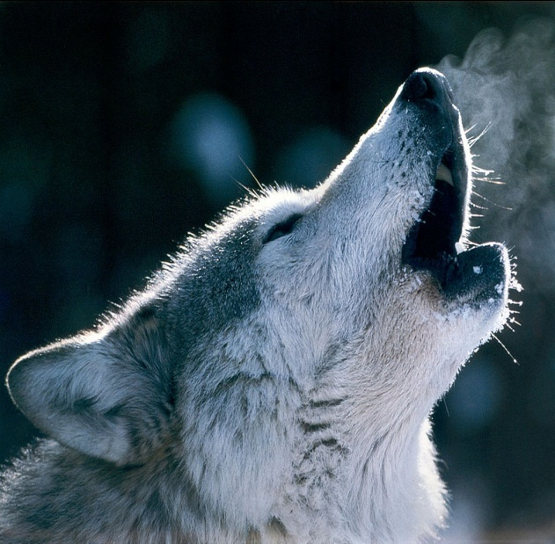
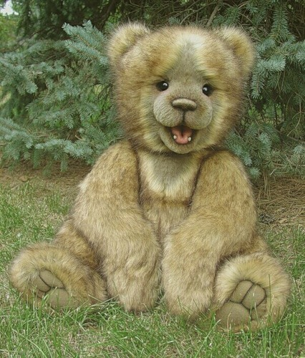
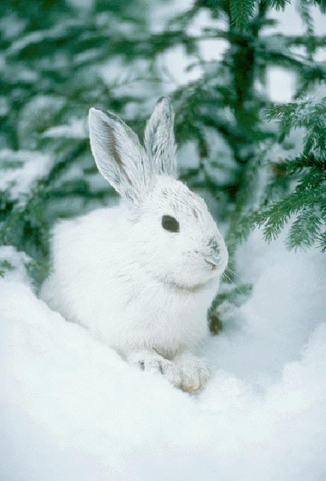
Кто такие звери?

Slide 2
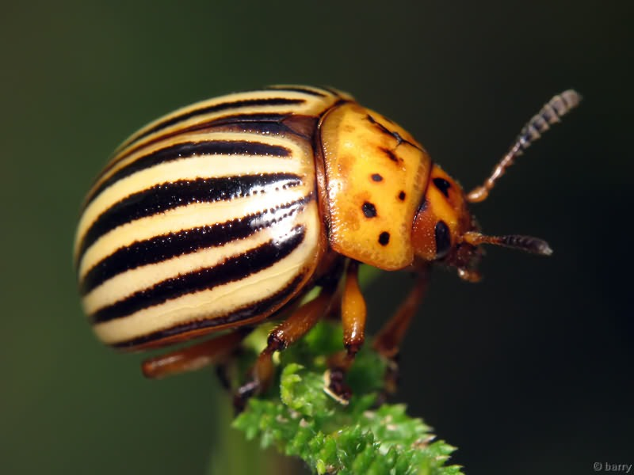
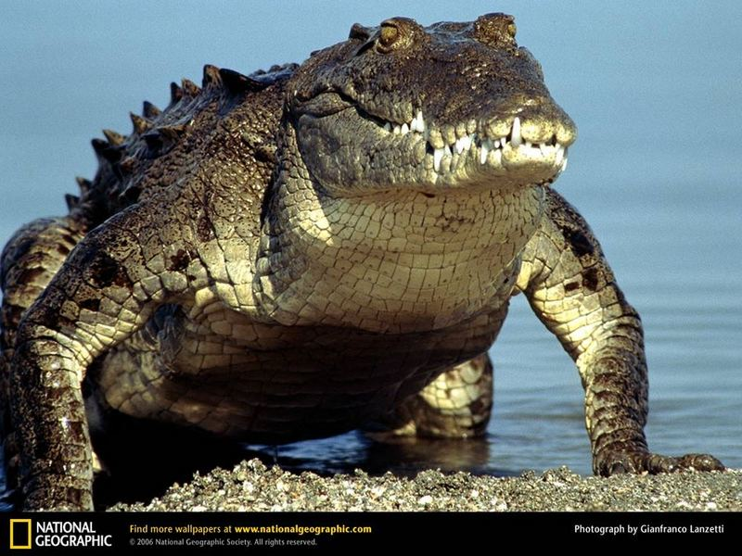
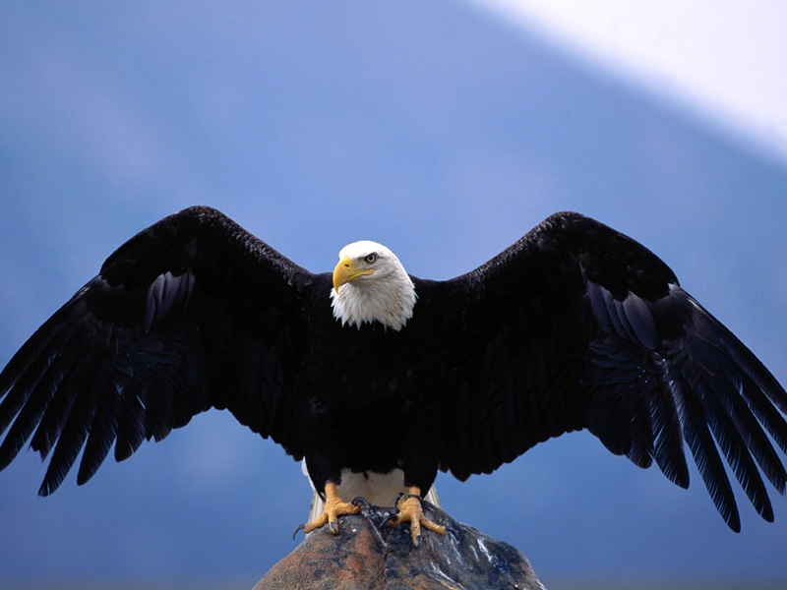
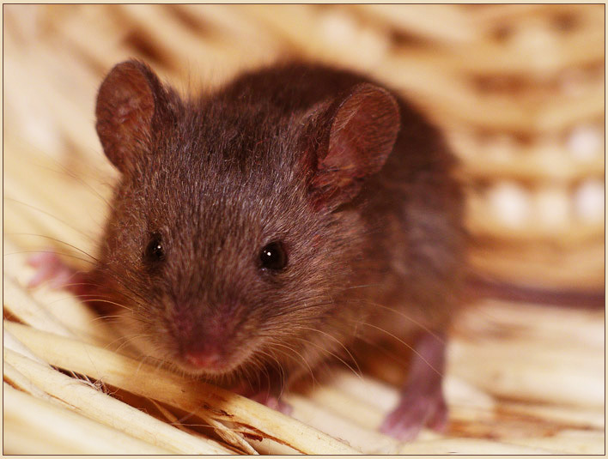

Slide 3
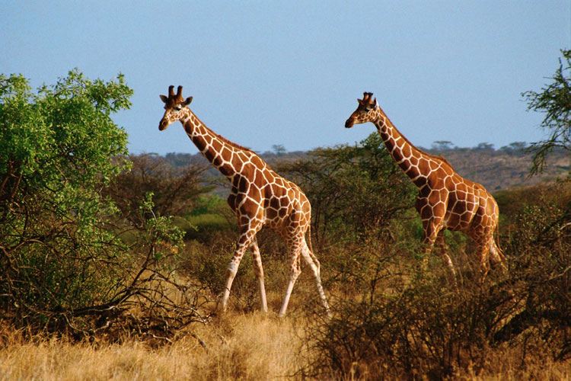
Он ходит голову задрав, Не потому, что важный граф, Не потому, что гордый нрав, А потому, что он……..

Slide 4
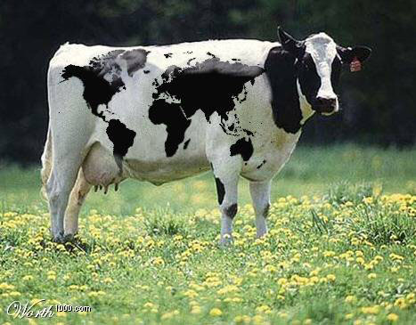
Посреди двора стоит копна: Спереди – вилы, сзади – метла.

Slide 5
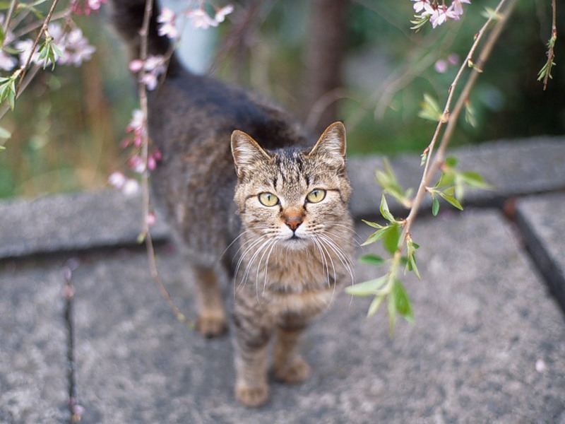
Мордочка усатая, Шубка полосатая, Часто умывается, Но с водой не знается.

Slide 6
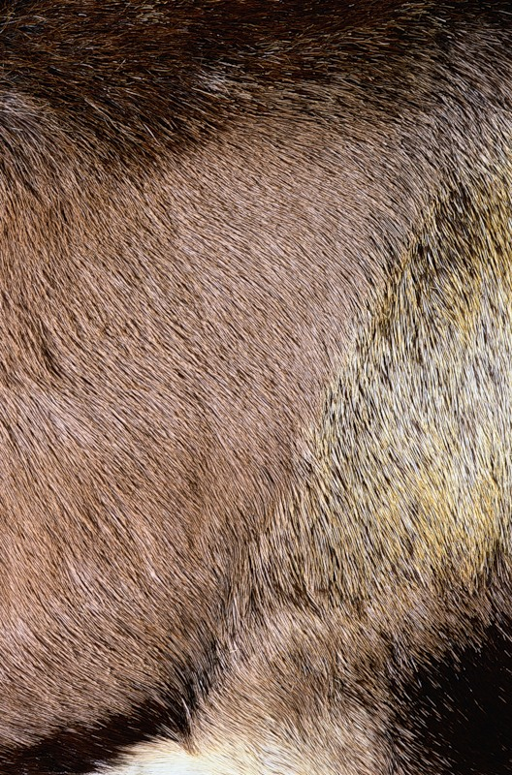
Тело зверей имеет разную форму и размер, но части тела у всех одинаковые. Их тело покрыто шерстью.

Slide 7
Кто здесь зверь?

Slide 8
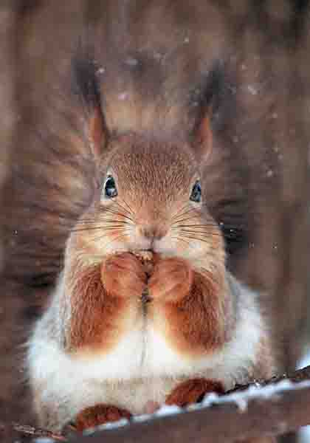
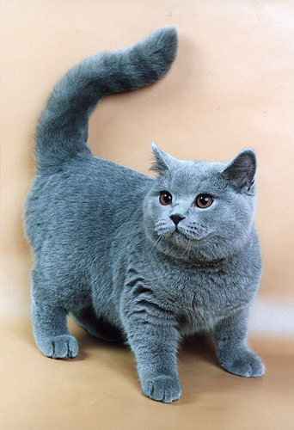
Звери дикие домашние

Slide 9
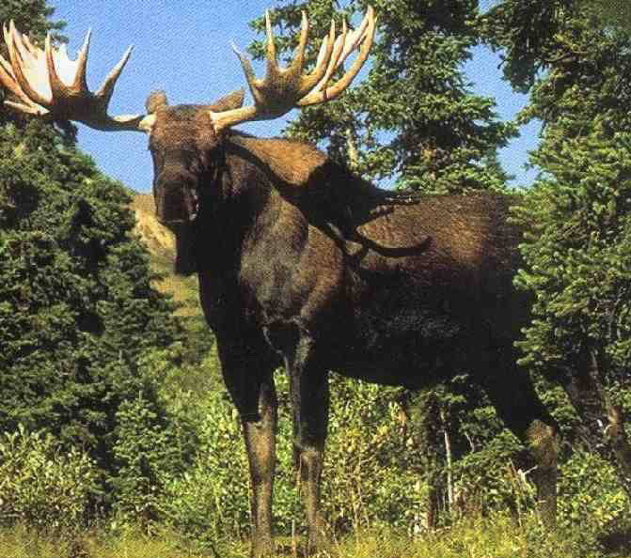
Трав копытами касаясь, Ходит по лесу красавец, Ходит смело и легко, Рога раскинув широко.

Slide 10
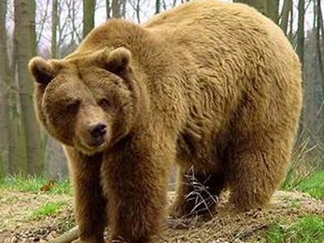
Летом ходит без дороги Возле сосен и берёз, А зимой он спит в берлоге, От мороза прячет нос.

Slide 11
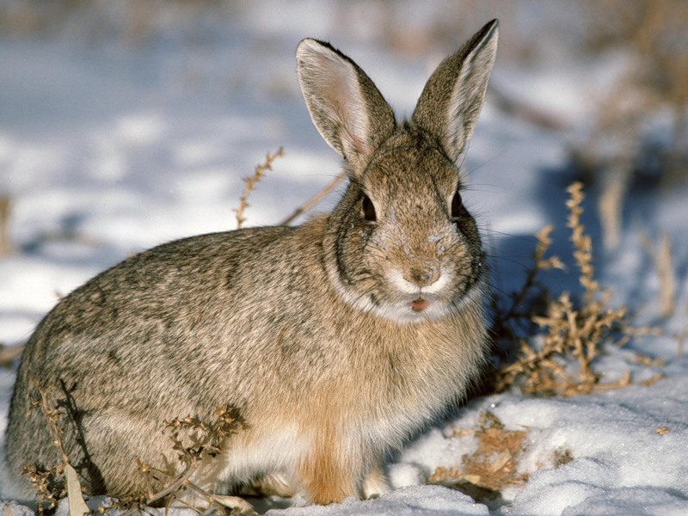
Кто зимой белый, а летом серый?

Slide 12
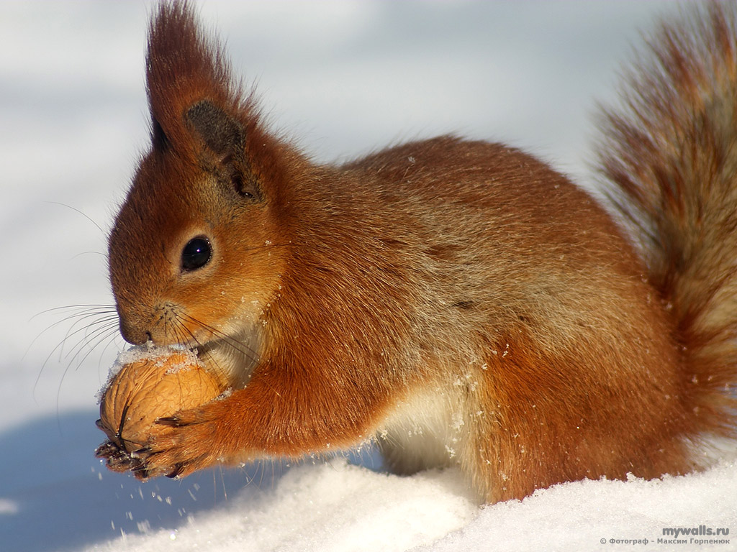
Зверька узнаем мы с тобой По двум таким приметам: Он в шубе серенькой зимой, А в рыжей шубке – летом.

Slide 13
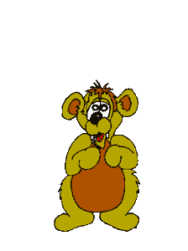
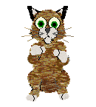

Slide 14
Молодцы!

Slide 15
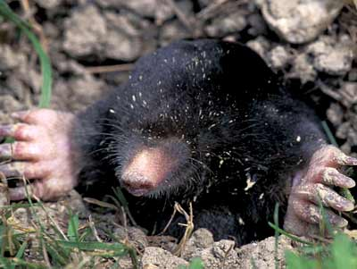
Крот

Slide 17
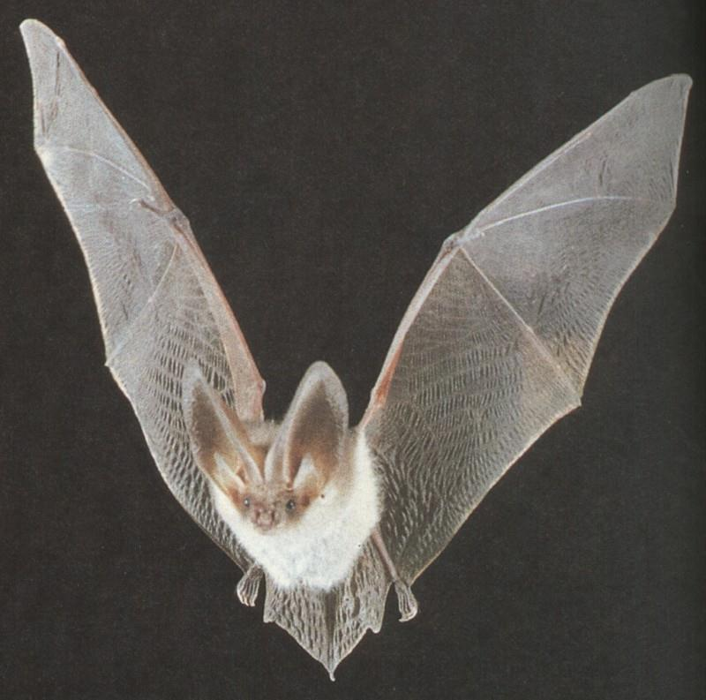
Летучая мышь

Slide 18
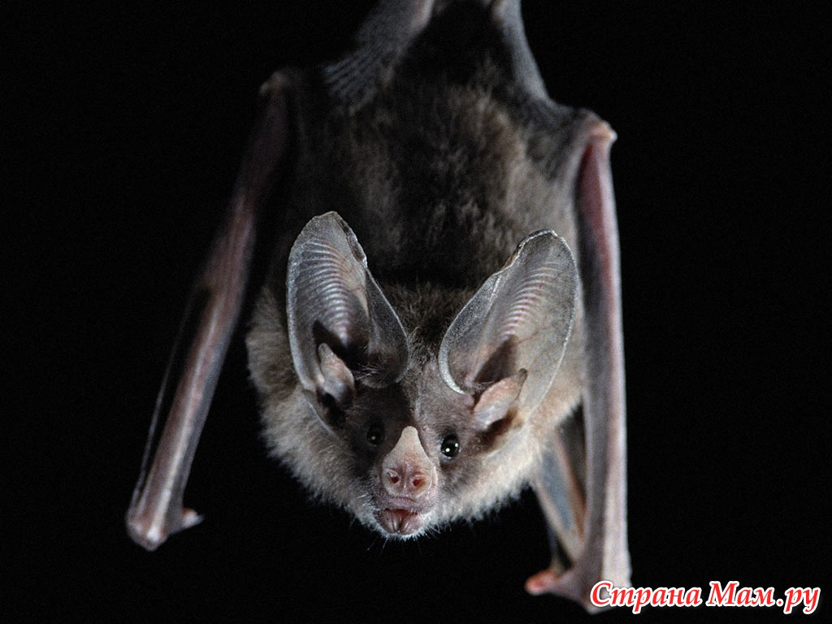

Slide 19
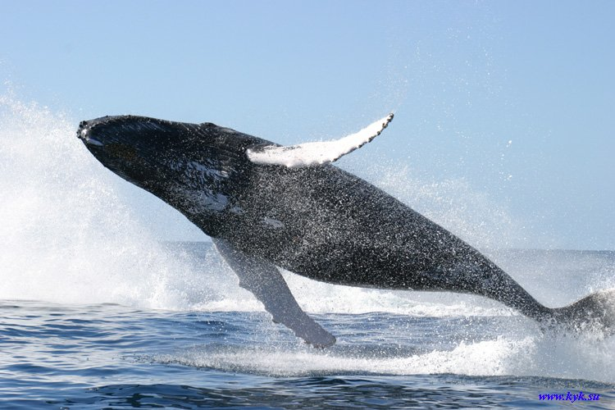
Кит

Slide 20
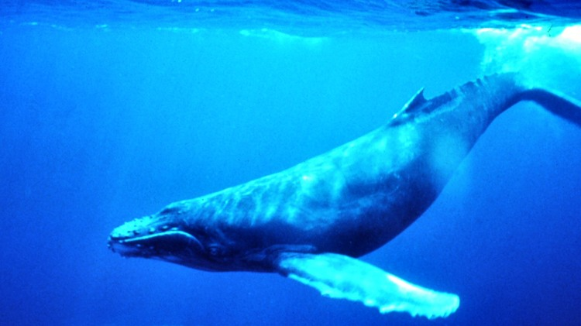

Slide 22
Лось

Slide 23
Кабарга

Slide 24
Бобр.

Slide 25
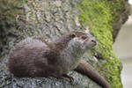
Выдра

Slide 26
Охраняйте природу!

Slide 27
Спасибо за внимание.

Slide 28
Презентацию подготовила Лемешко Л.В. Учитель начальных классов МОУ «СОШ №37» города Л-Кузнецкого

